Slide 1
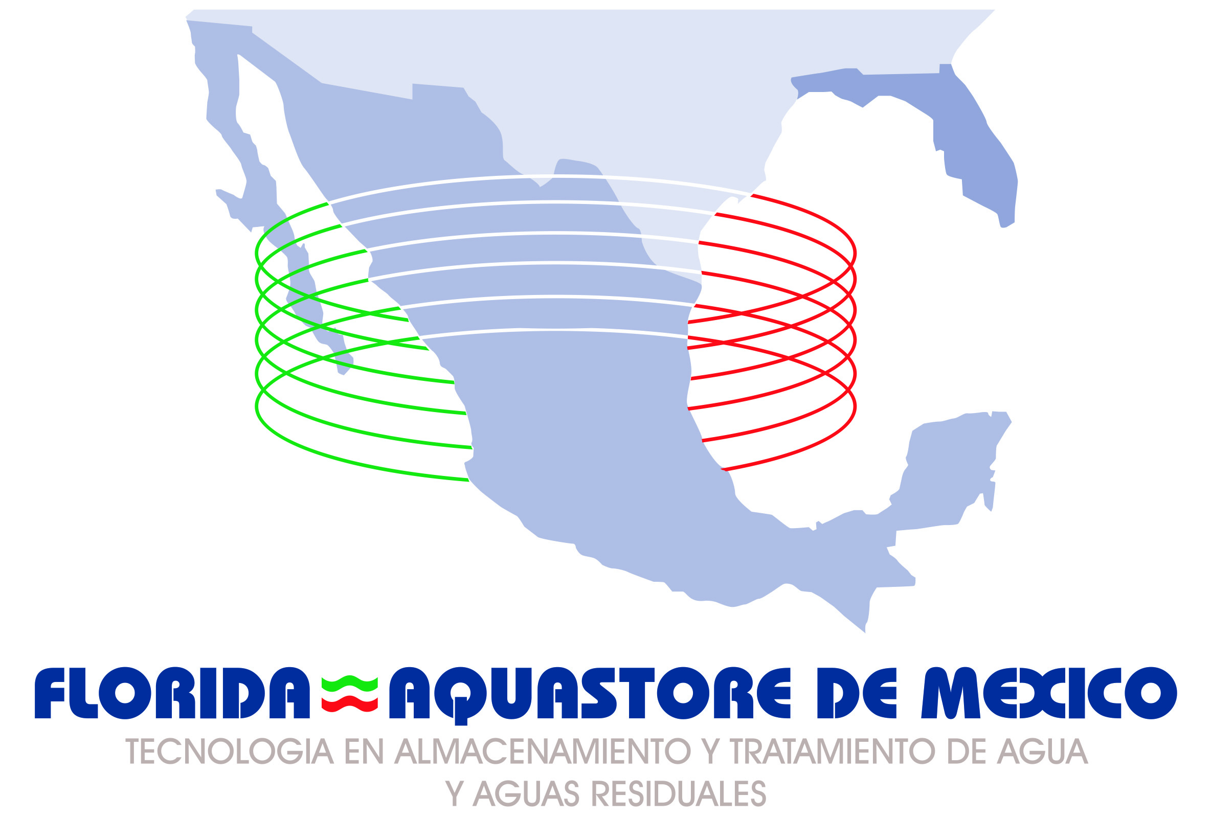

Slide 2
FLORIDA AQUASTORE USA
Más 35 de Años de existencia
Florida Aquastore Chile
Más de 400 Proyectos Terminados
Florida Aquastore Argentina
Más de $100 Mils de USD Producidos
Contratista General
Cuatro Divisiones
Diseño Construcción
Florida Aquastore Sur Este de U.S.
Tanques de almacenamiento
Florida Aquastore International
Plantas de Tratamiento

Slide 3
FLORIDA AQUASTORE DE MÉXICO
Concesionario Exclusivo Para México
Más de 12 Años de Presencia
Legalmente Establecida en México en el 2001
Más de 50 Proyectos en México
130 Tanques
7 para la SIAPA Guadalajara
Incluyendo 14 en Tijuana para La CESPT
24 para la CEA de Querétaro
5 Plantas de Tratamiento de Aguas Residuales

Slide 4
FLORIDA AQUASTORE DE MÉXICO
Tijuana
Oficinas en:
Monterrey
DURANGO
AGUASCALIENTES
Guadalajara
Cd. De México
Veracruz
PUEBLA
Tabasco

Slide 5
Beneficios al Usuario
Concesionario Único y Exclusivo Para México
Responsabilidad Bajo un Solo Contratista
Sin Intermediarios – Directo de Fabrica
Mano de Obra Propia y Certificada por Fabrica
Herramientas de Montaje (Gatos Mecánicos) Propias
Entrega Directamente a Obra

Slide 6
Beneficios al Usuario
Material “VITRIUM EN” 3 CAPAS UNA FUSION
Vidrio y Dióxido de Titanio (TiO₂) Fusionados
Al Acero, con Garantía de 5 Años
Único con Sistema Patentado de Fusión de Dióxido de Titanio
en el Interior de las Laminas a 18 Mils de Espesor
Único con Sistema Patentado
“EDGE COAT”
Acero Inoxidable Aplicado Termalmente a los Bordes
de las Laminas Permitiendo la Fusión del Vidrio y el
TiO₂, Proceso realizado EN FABRICA

Slide 7
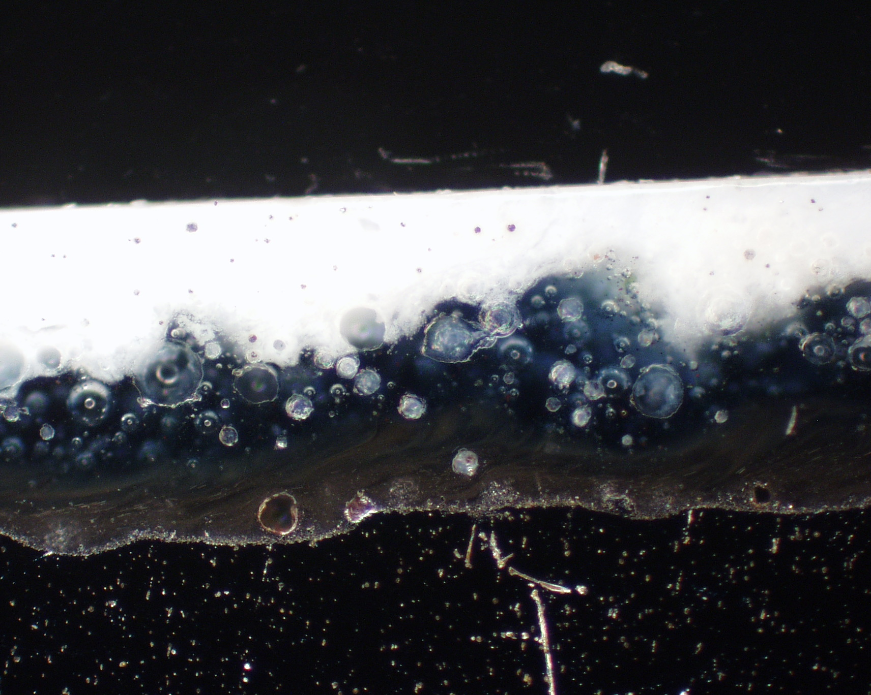
Prueba de alto voltaje de 1,100 voltios / EN 15282
3C1F
Dióxido de Titanio
Espesor de 14 a 18 mils
Vitrium
Vidrio de oxido de nickel catalítico
Acero

Slide 8
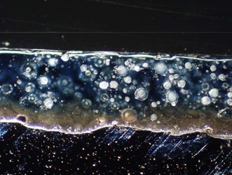
Prueba de voltaje de 600 voltios /No EN 15282
2C2F
Espesor de 7 a 11 mils
Vidrio
Vidrio de oxido de nickel catalítico
ACERO

Slide 9
Beneficios al Usuario
Único Giro
Entrega Total del Proyecto en Menor Tiempo
Sin Fugas
Sin Grietas
Sin Corrosión
Servicio Local Post-Venta
Certificación ISO, EN 15282, AWWA, NSF, ANSI-61, FM

Slide 10
Beneficios al Usuario
Bajos Costos de Operación y Mantenimiento
Proyecto “Llave en Mano”
  Diseño
  Ingeniería Civil y de Proceso
  Manufacturación Propia del Tanque y Techo de Aluminio
  Construcción
  Instalación
  Puesta en Marcha
  Capacitación
Garantía de Operación, Cumplimiento de Normatividad

Slide 11
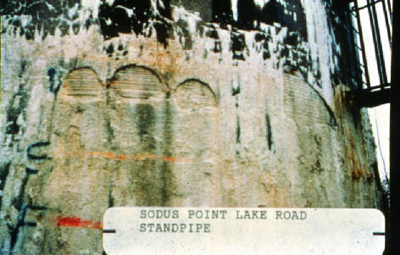
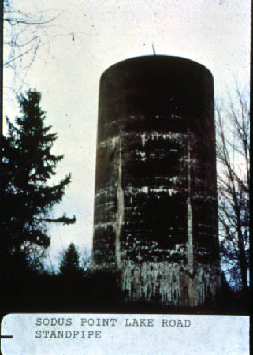
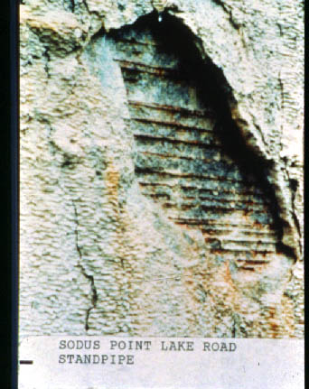
DAÑO EN EL CONCRETO

Slide 12
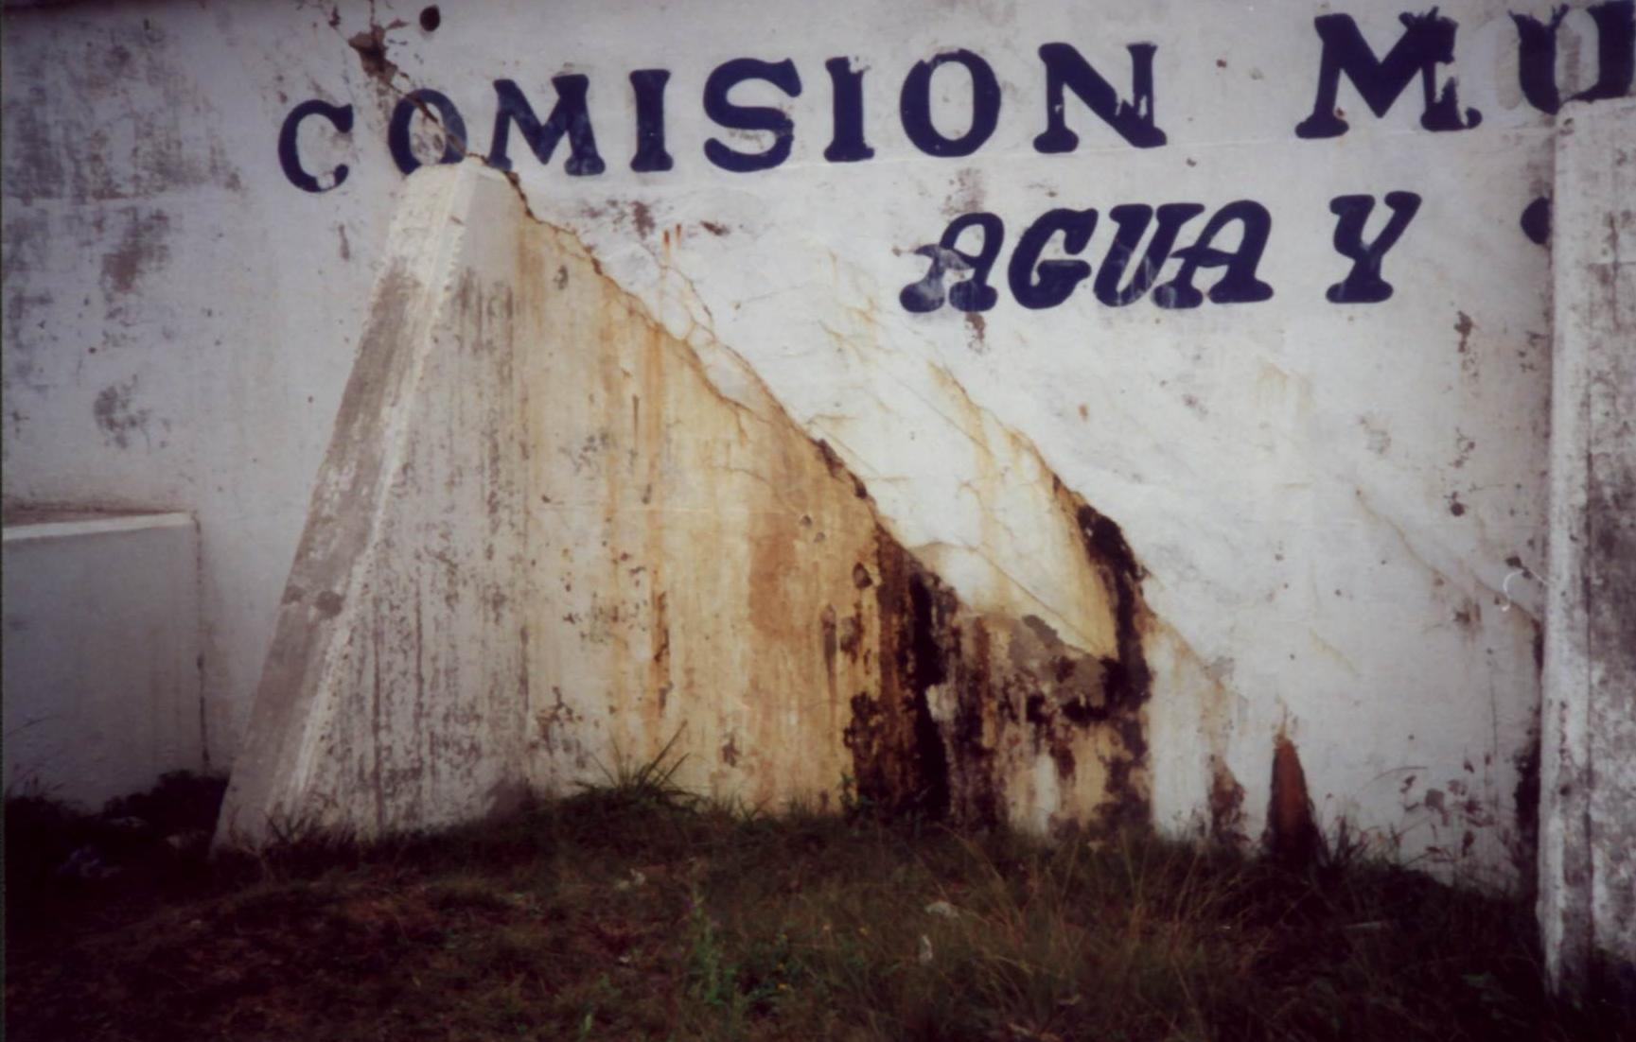
MUY FRECUENTE

Slide 13
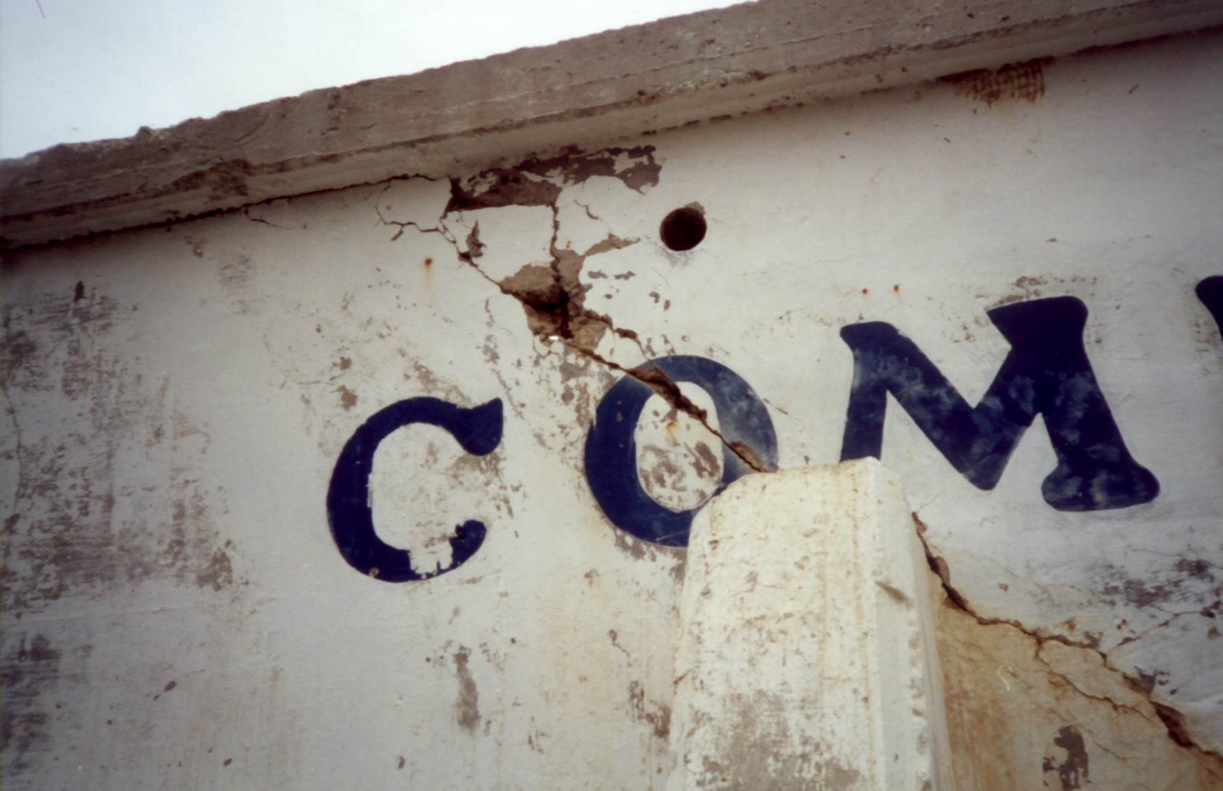
GRIETAS

Slide 14
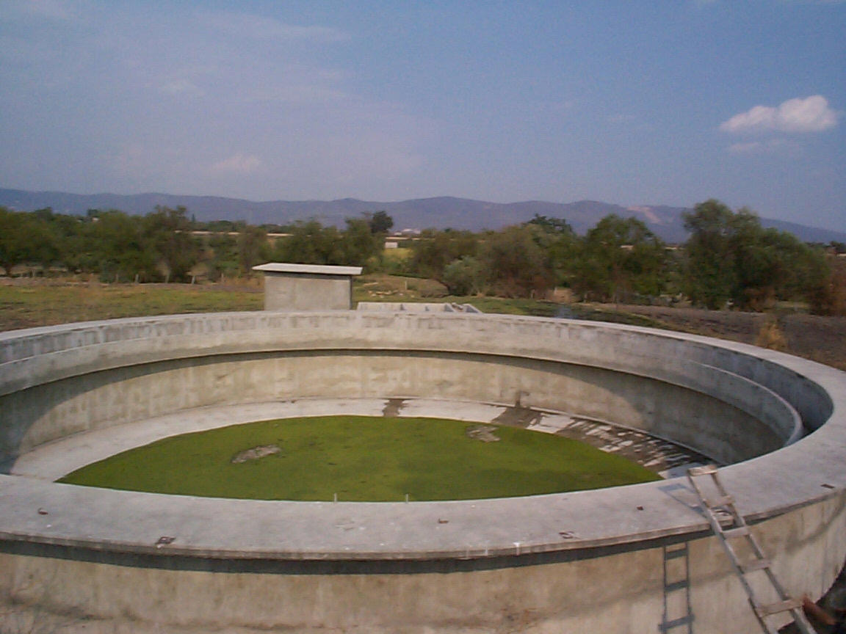
Grietas En La Pared

Slide 15
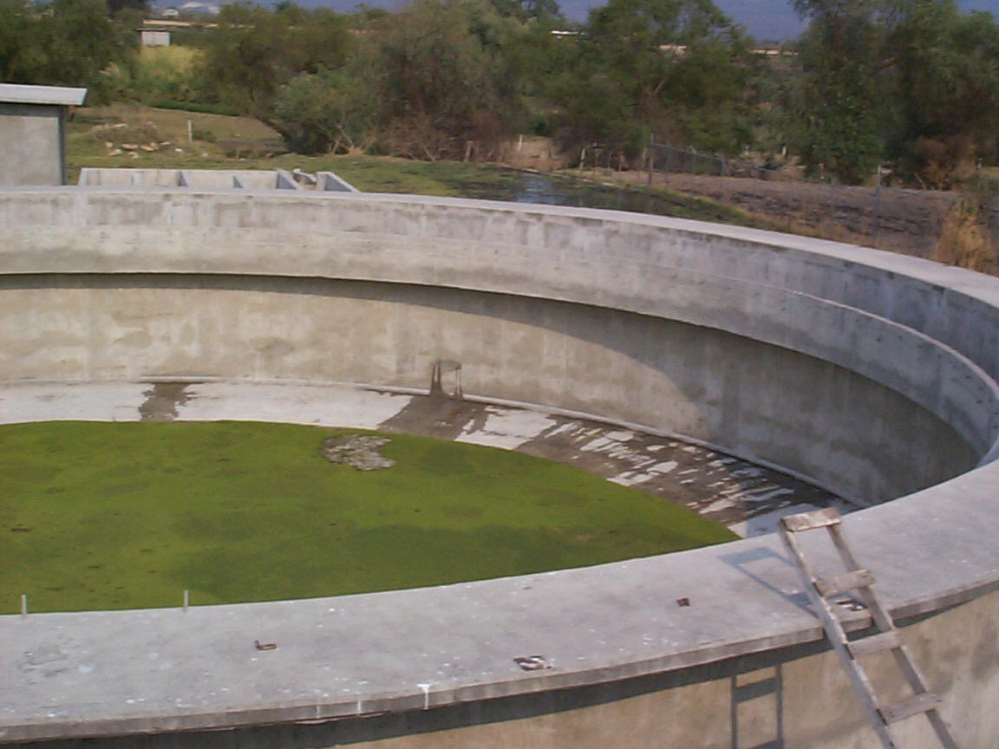
Filtraciones

Slide 16
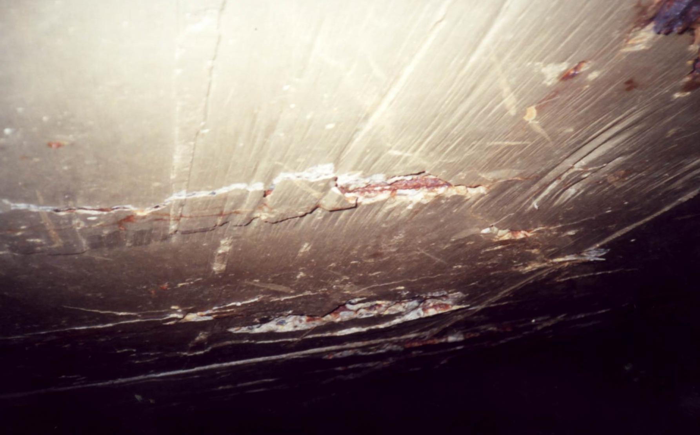
Daño del Cloro Gas

Slide 17
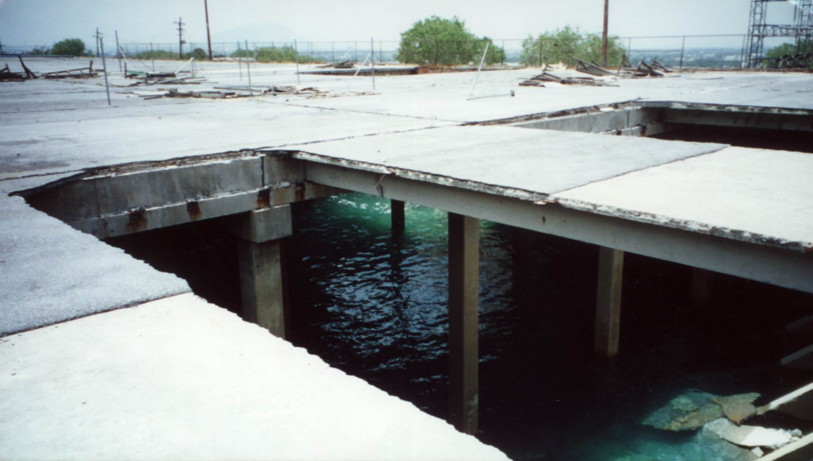
Adios Techo

Slide 18
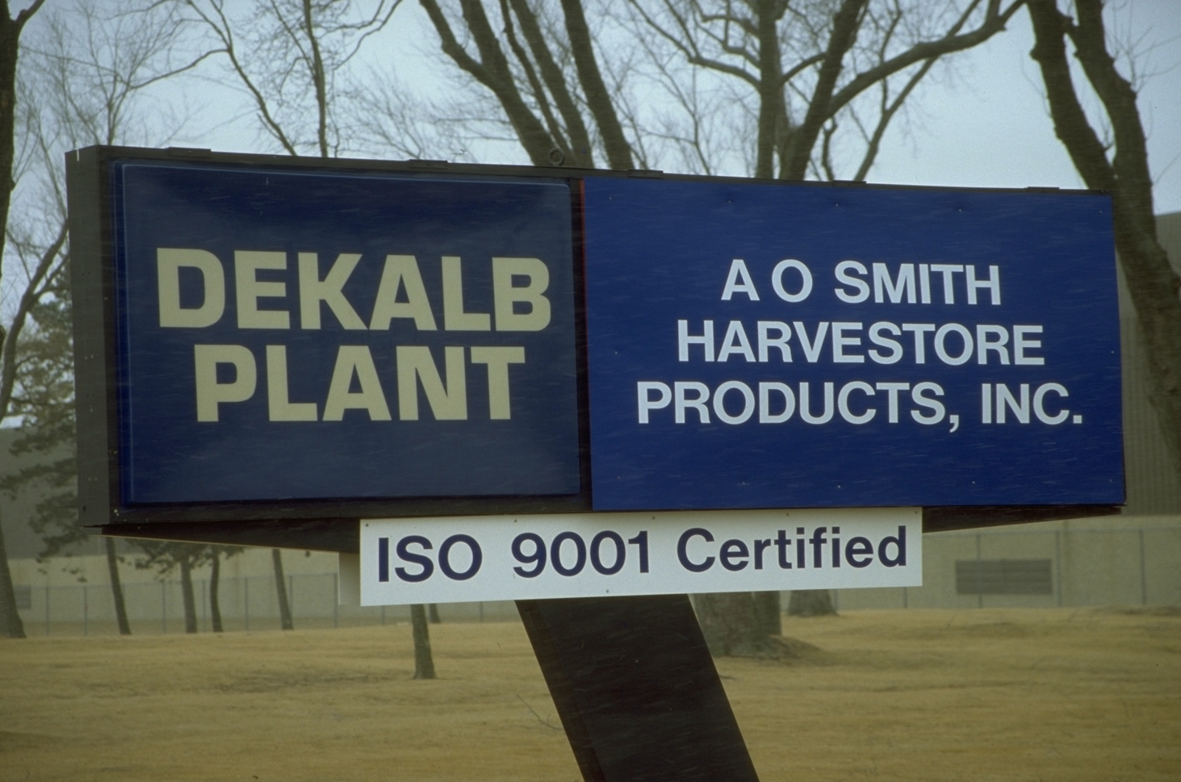
Certificación ISO 9001
Mas de 100 Años de Existencia
Manufacturación Automatizada
Manufacturador de Tanques más Grande del Mundo
Dekalb, Illinois

Slide 19
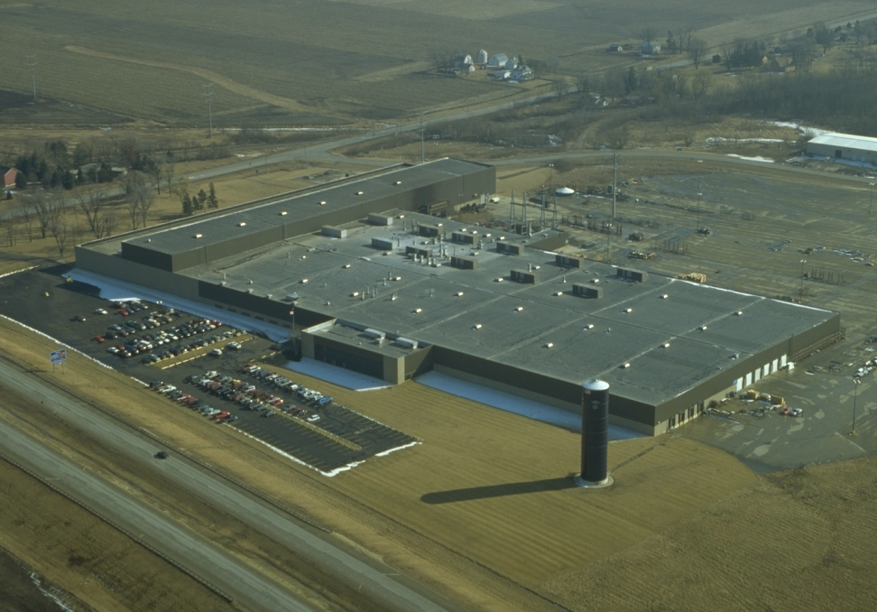
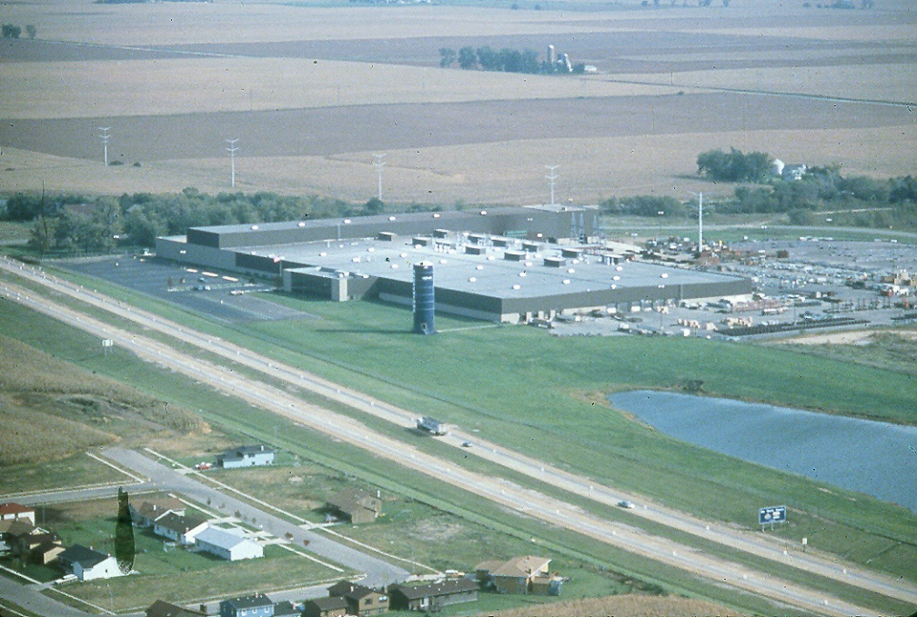
Seis Hectáreas Bajo Techo

Slide 20
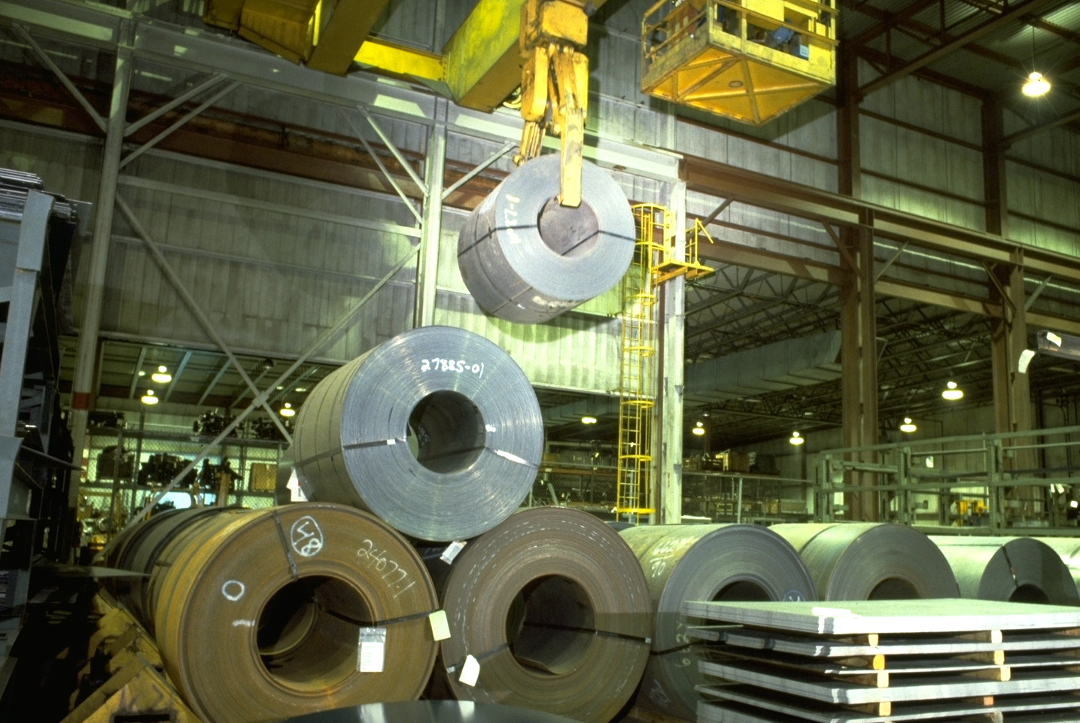
Acero Directamente de la Siderúrgica

Slide 21
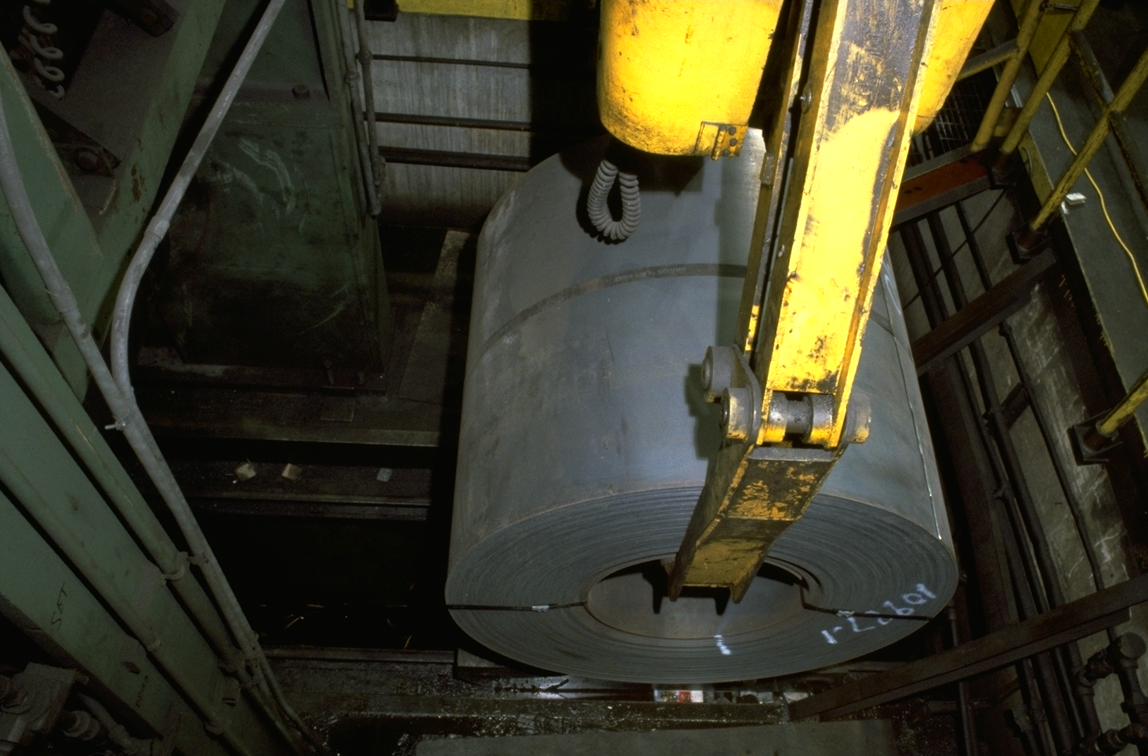
Desenrollado y Cortado del Acero a la Medida
Laminas se Cortan a 2 m x 1.5 m
Se Aplica Granillado con Partículas de Hierro
Se Limpian con Cepillos de Cerdas de Acero

Slide 22
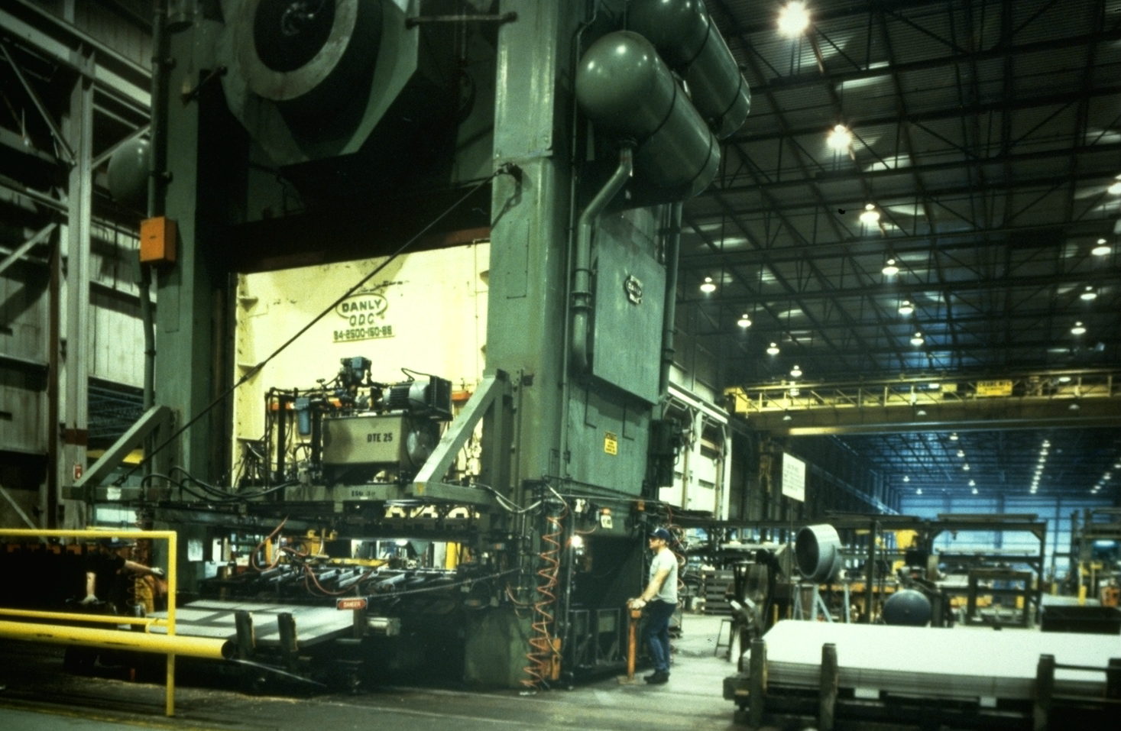
Prensa de Acero
Prensa más Grande de los EU
2,500 Toneladas por Pulgada Cuadrada
7 Laminas por Minuto

Slide 23
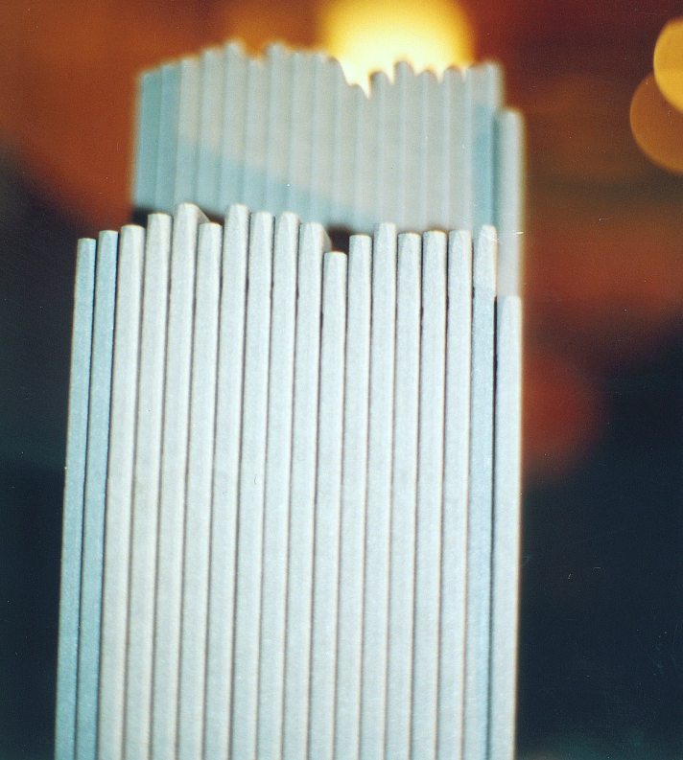
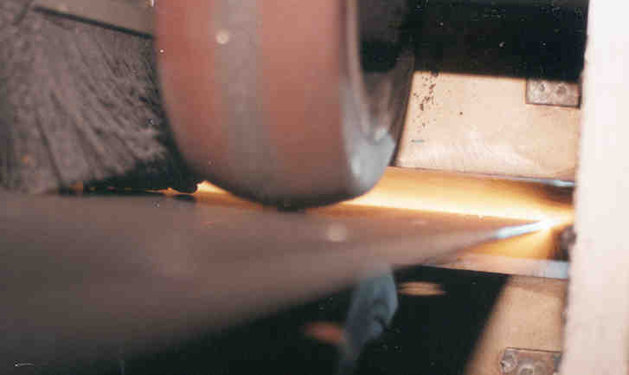
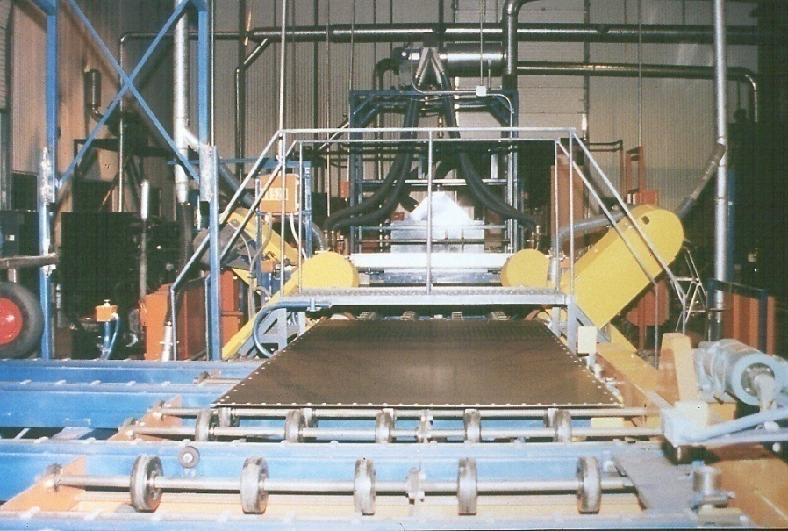
Edge Coat
Biselado De Los Bordes
Aplicación Termal De Aleación De Aceros Inoxidables
Permitiendo La Fusión del Vidrio TiO₂ A Los Bordes De
Las Laminas

Slide 24
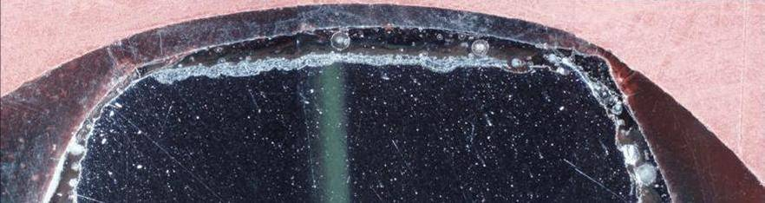

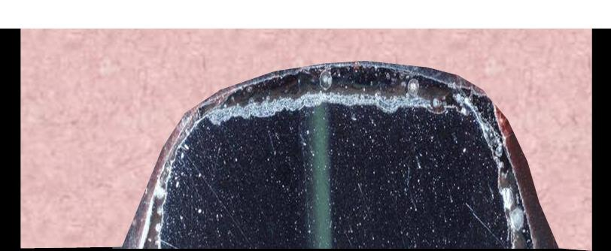
SECCIONAL LAMINA CON EDGE COAT
SECCIONAL LAMINA SIN EDGE COAT

Slide 25
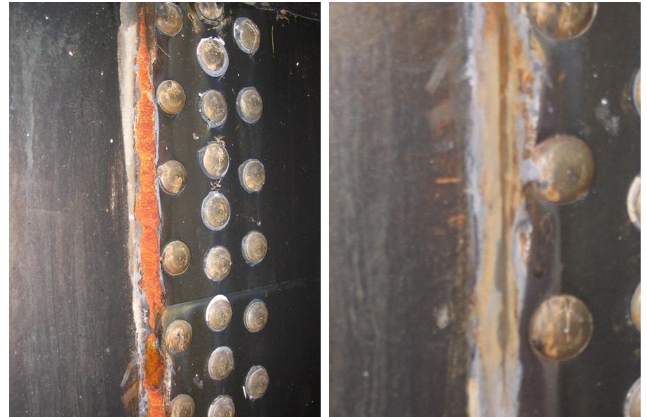
Laminas sin Edge Coat

Slide 26
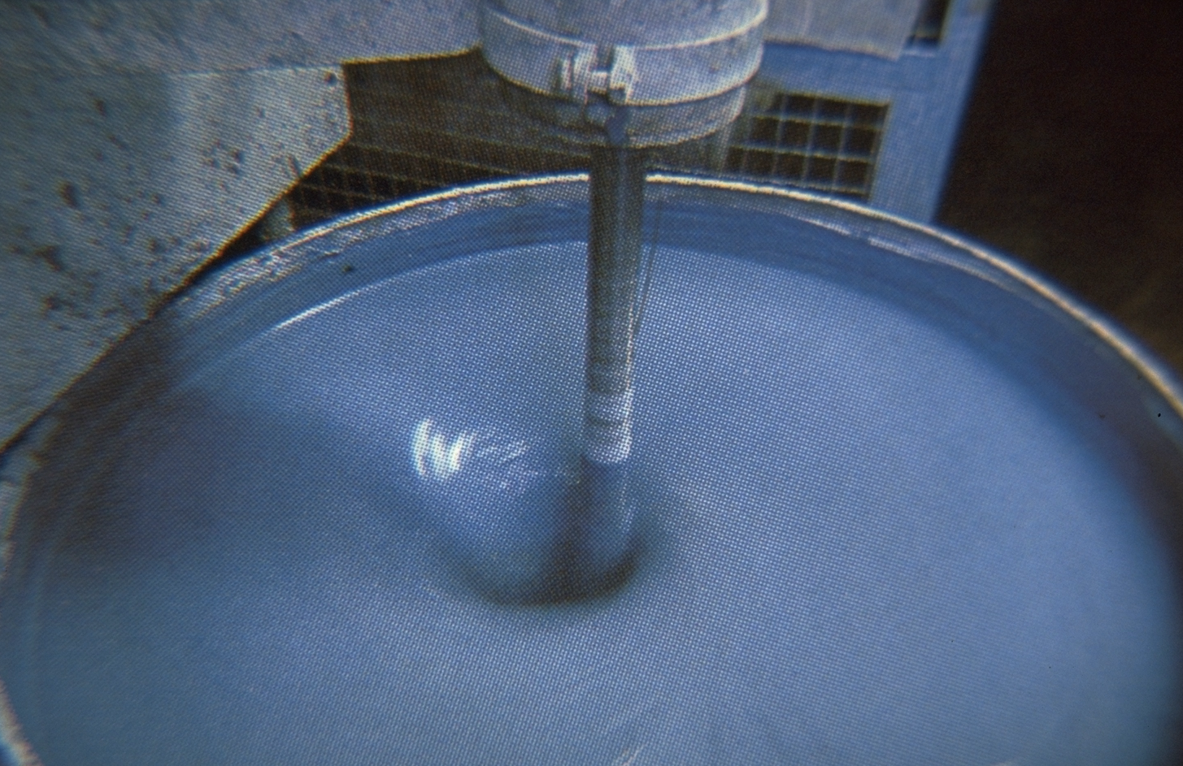
Mezcla“SLIP”
Agua
Cobalto
Boro silicato
Formula de Minerales

Slide 27
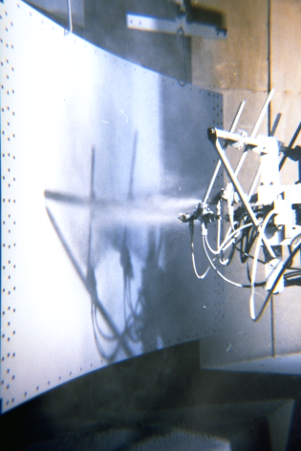

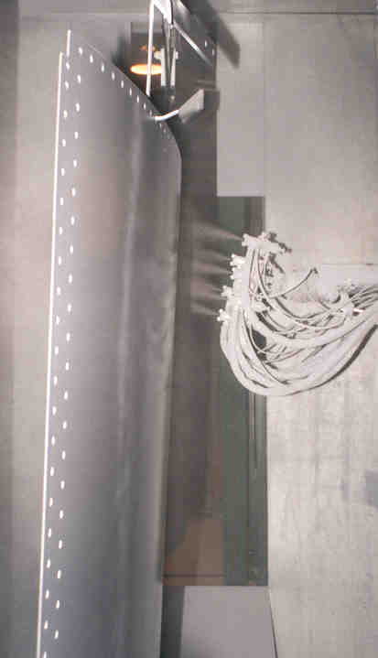
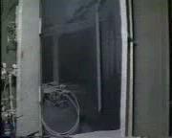
Rociado del “Slip”
Robots Automatizados
Rociado Electroestático
Ambos lados
Bordes
Edge Coating

Slide 28
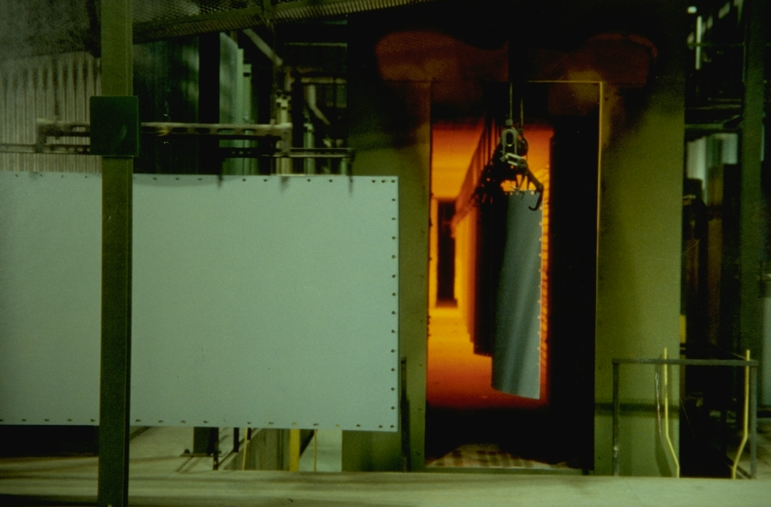
Fusionado Vidrio al Acero
890 ºC
Enlace Químico
Enlace Mecánico
Inerte como el Vidrio
Resistencia del Acero
Fusión Interior Final de Dióxido de Titanio Inorgánico

Slide 29
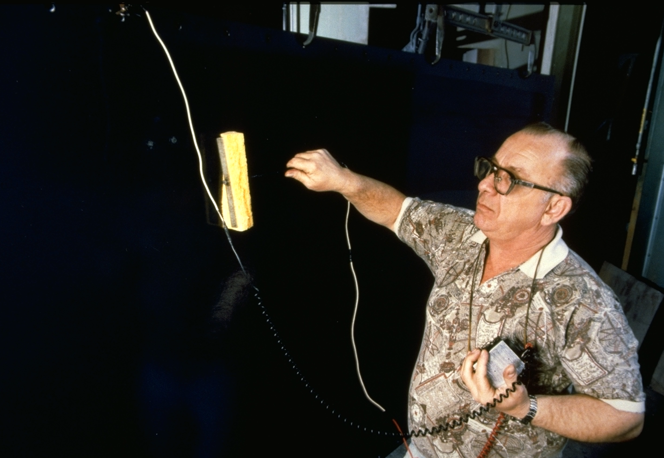
Control de Calidad
Holiday
Prueba de 1,100 voltios
Cero Holiday
Cero Defectos

Slide 30
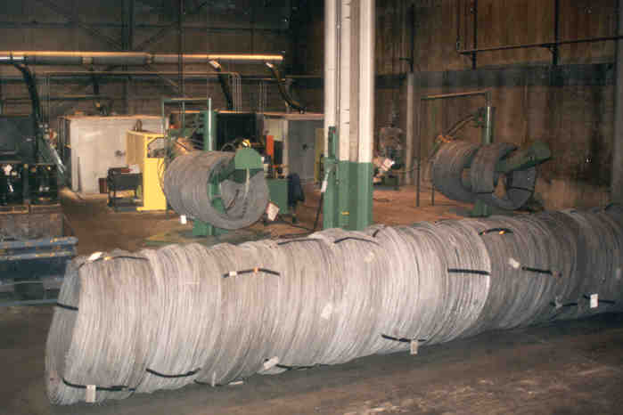
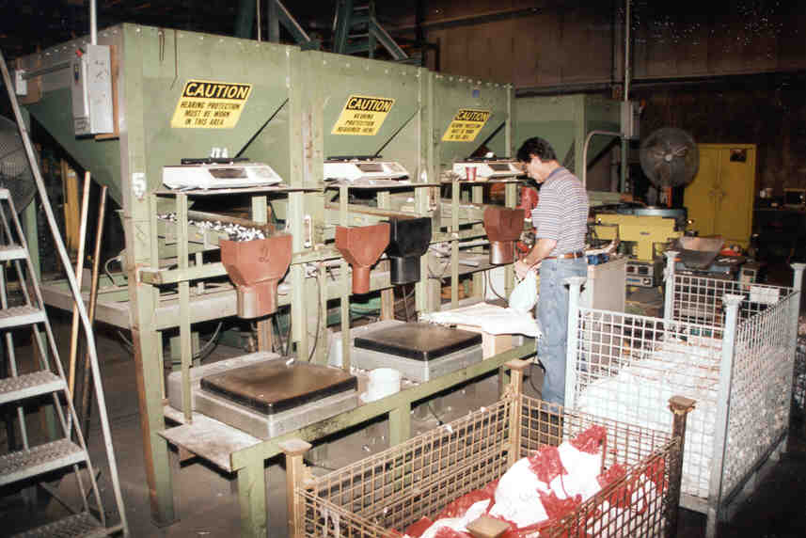
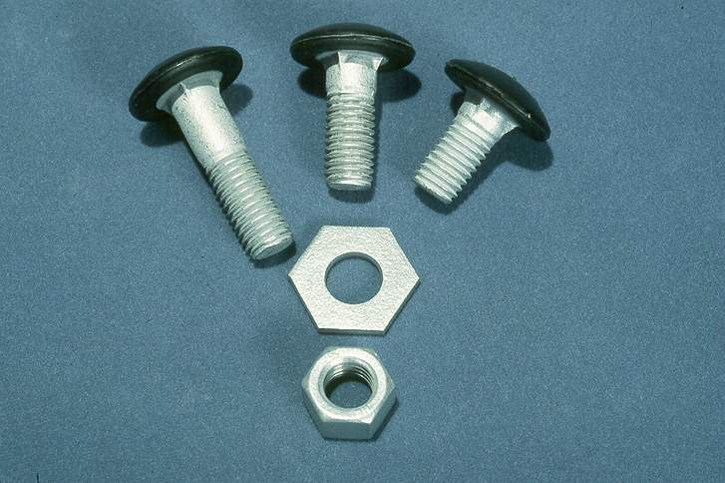
Manufacturación de Tornillos
Acero Galvanizado de Alta Resistencia
Acero Crudo en Rollos
Desenrollado y Manufacturación
Tornillos Arandelas y Tuercas

Slide 31
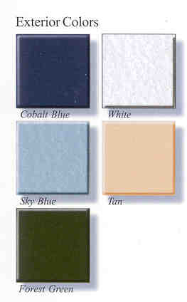
Colores Exteriores

Slide 32
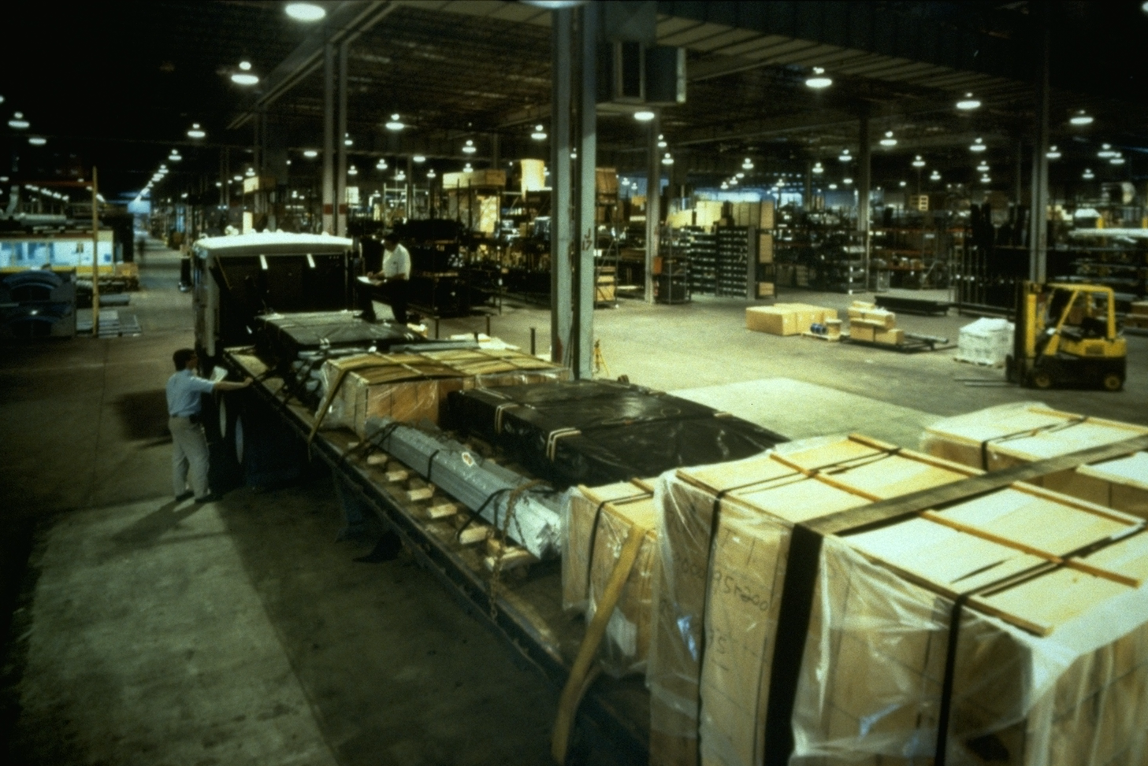
Contenedores Abiertos

Slide 33
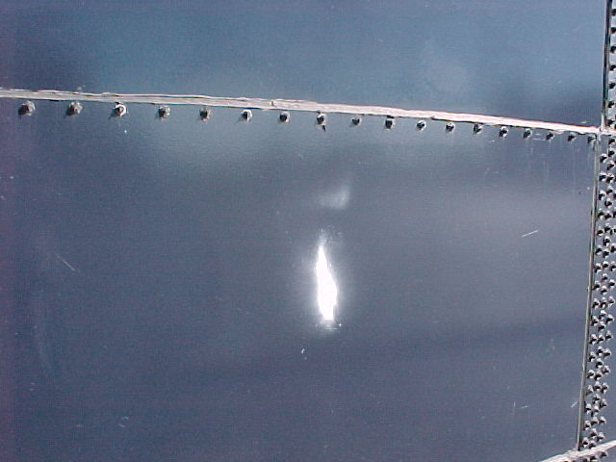
Tanques Aquastore
Construidos de acero de alta resistencia
De vidrio TiO₂ fusionado al acero en Fabrica VITRIUM EN (Edge Coat)
Atornillados en el campo de construcción
Traslapes sellados con sellador de alta resistencia aprobado por La NSF
Diseñados a los estándares de la EN 15282: 2007, AWWA-D103 y a AISC

Slide 34
Solución “Llave en Mano”
Diseño Cimentación y Losa
Construcción Con Técnicos Certificados
Garantía de 5 años
Tanques de Almacenamiento
Plantas de Tratamiento de Aguas Residuales
Responsabilidad en un Solo Contratista

Slide 35
Cimentación y Losa en Concreto

Slide 36
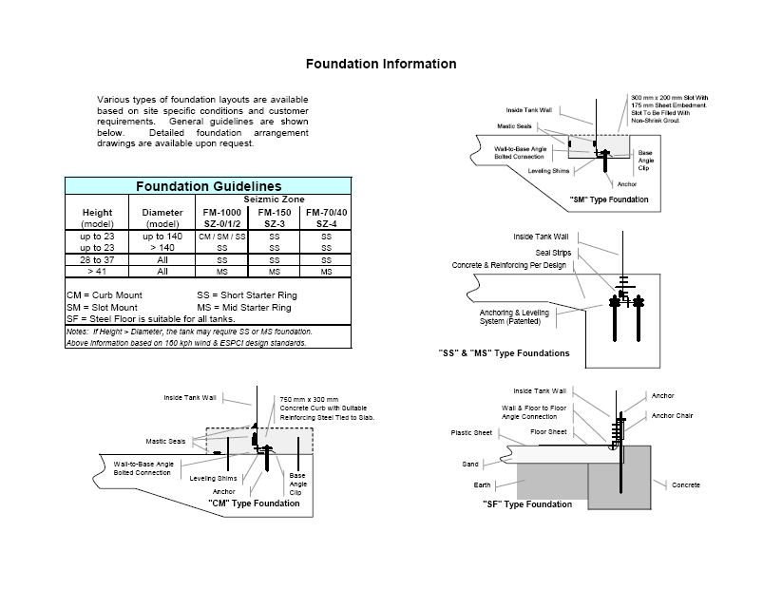

Slide 37
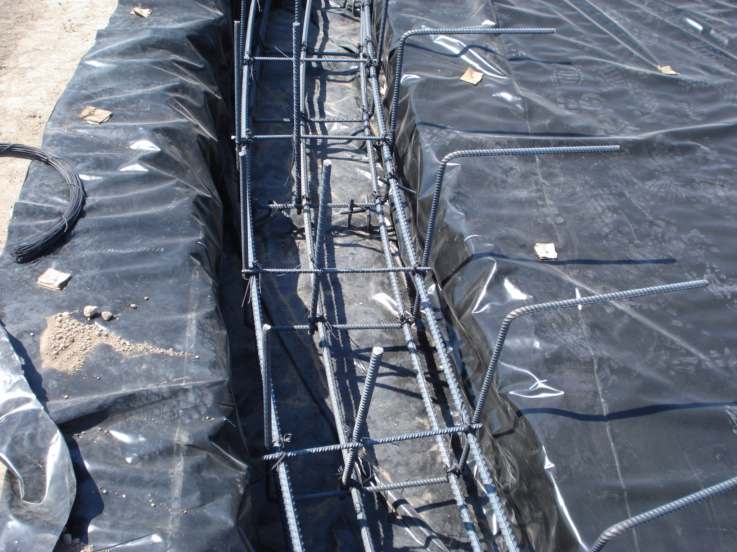

Slide 38
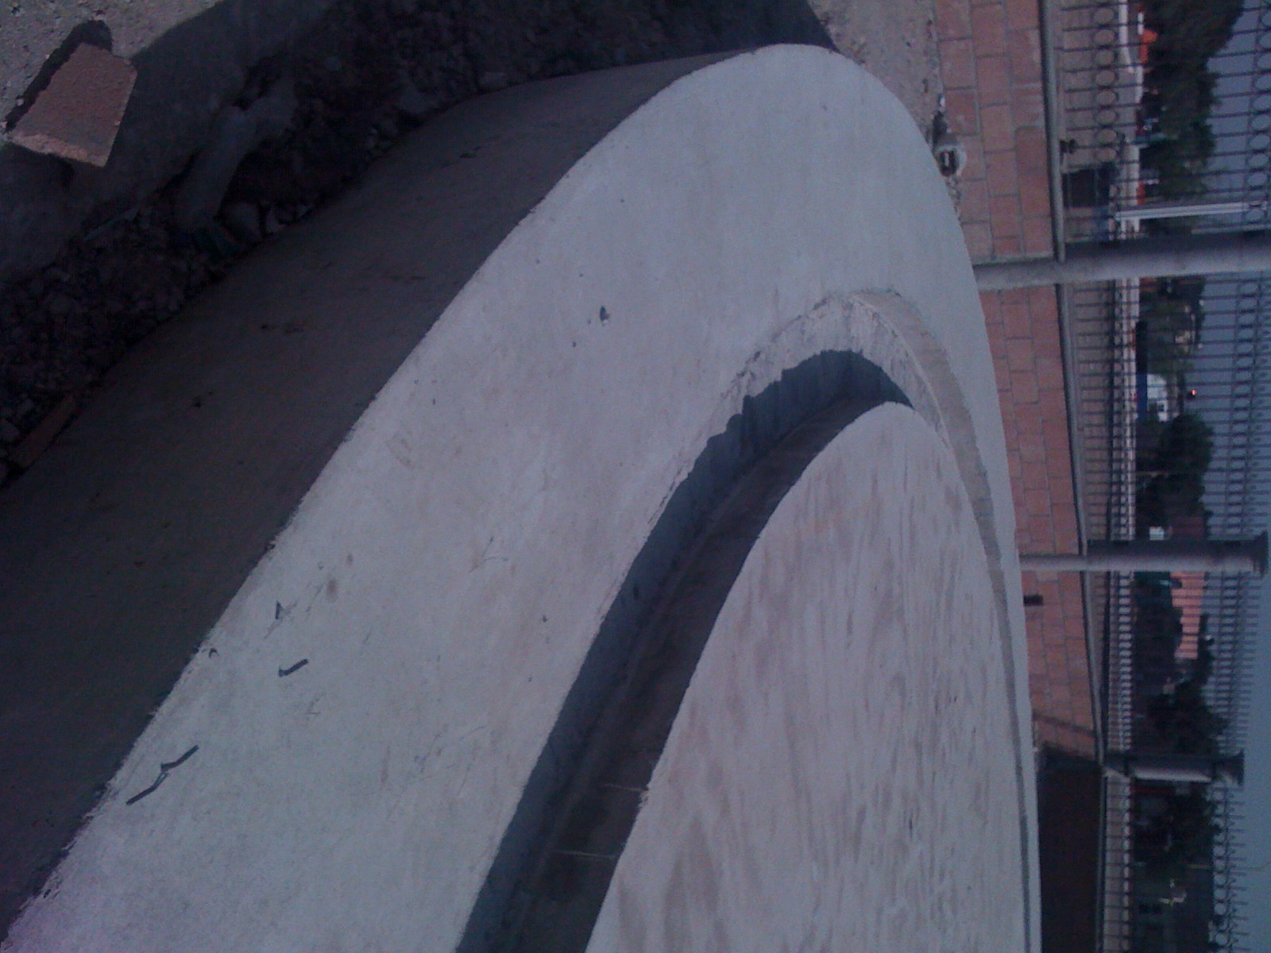

Slide 39
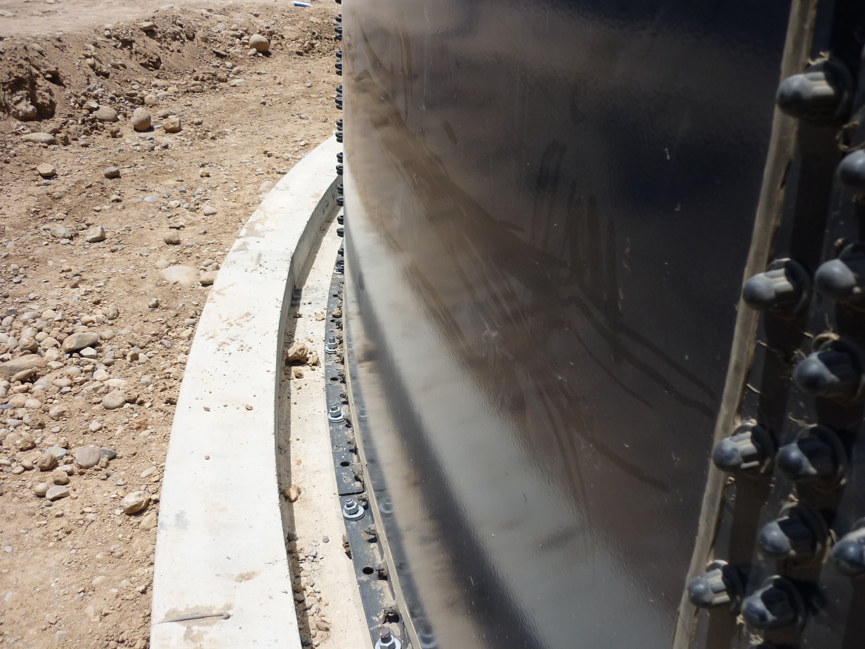

Slide 40
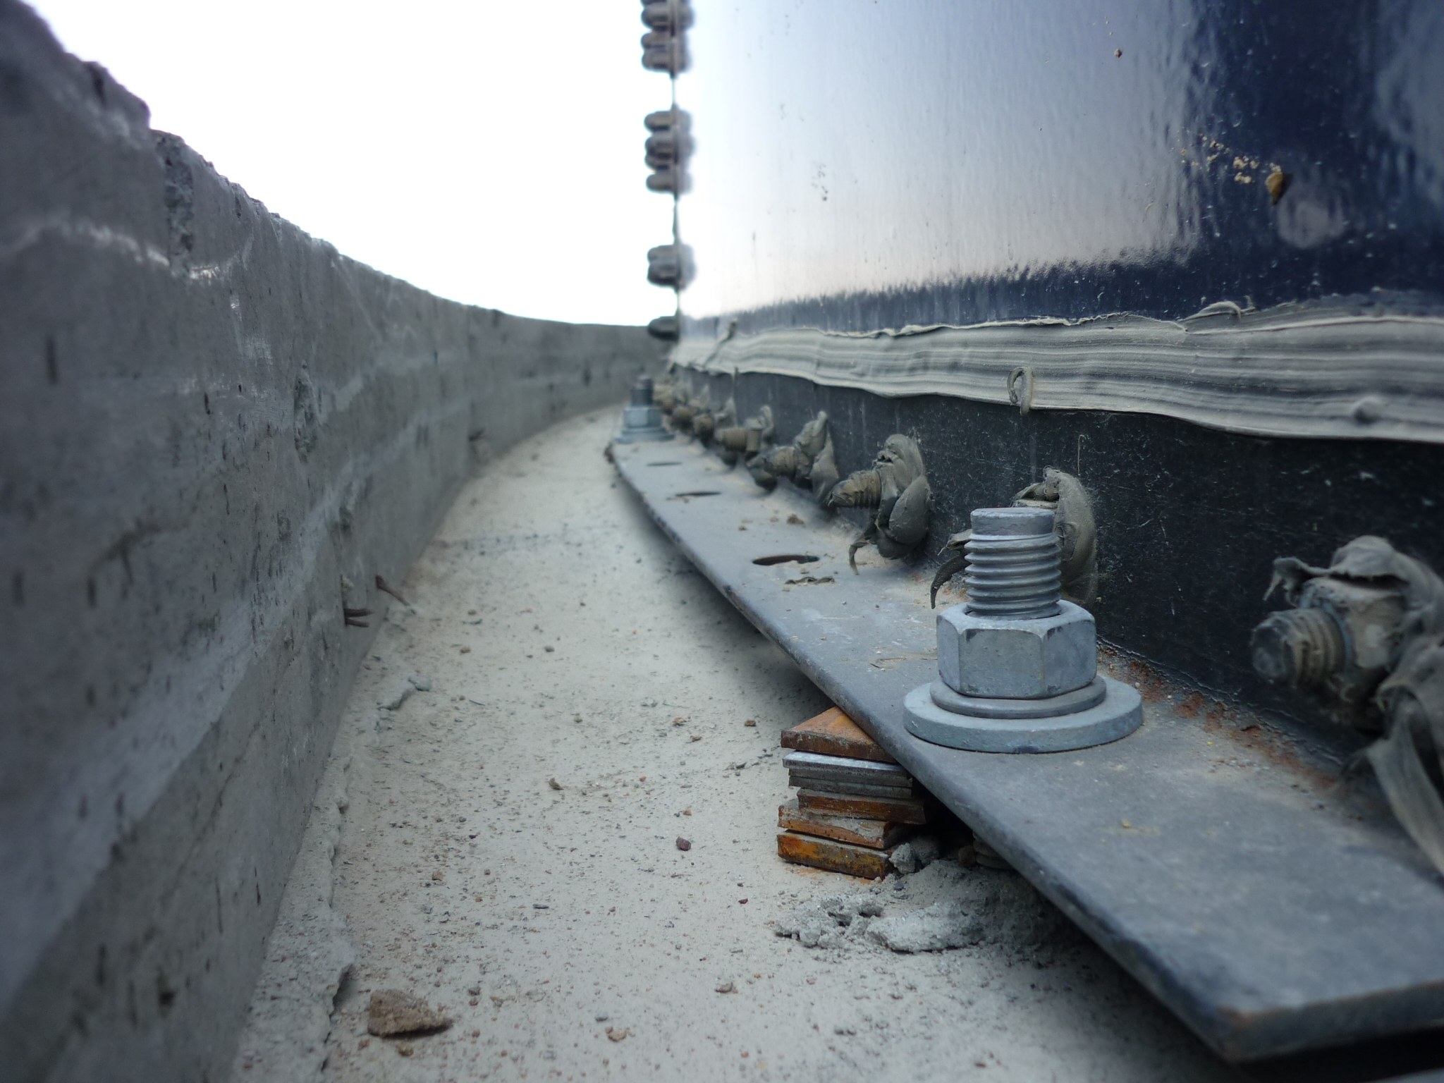

Slide 41
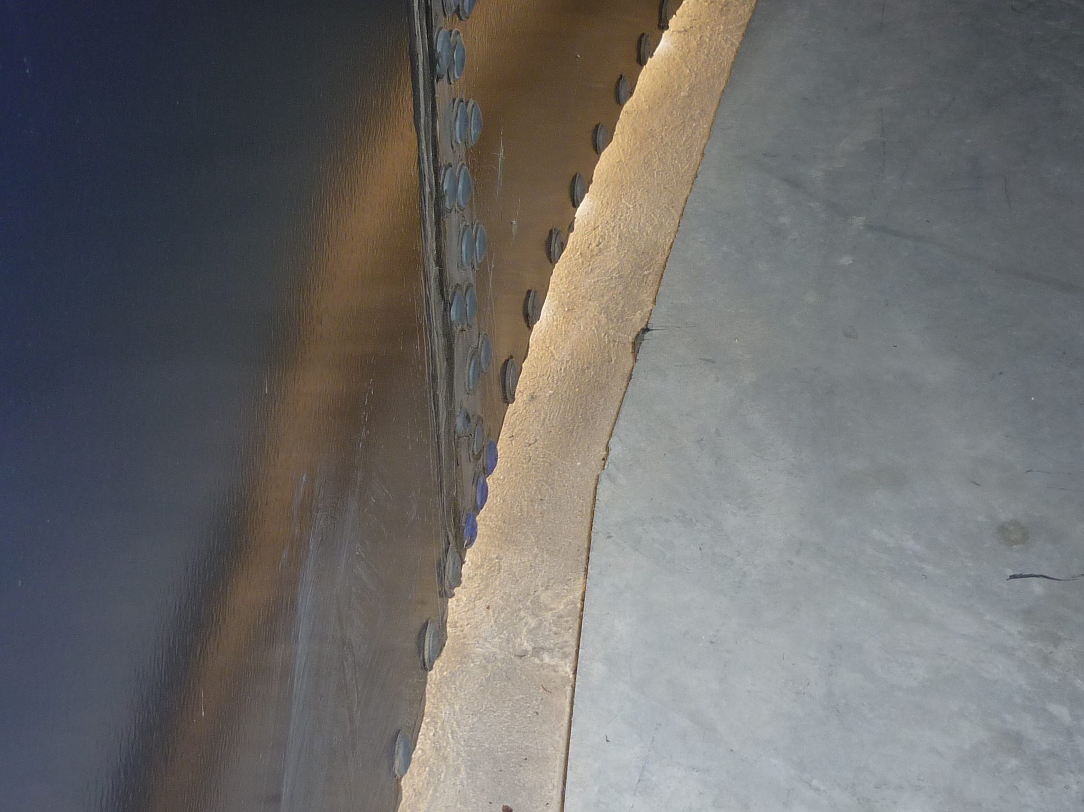

Slide 42
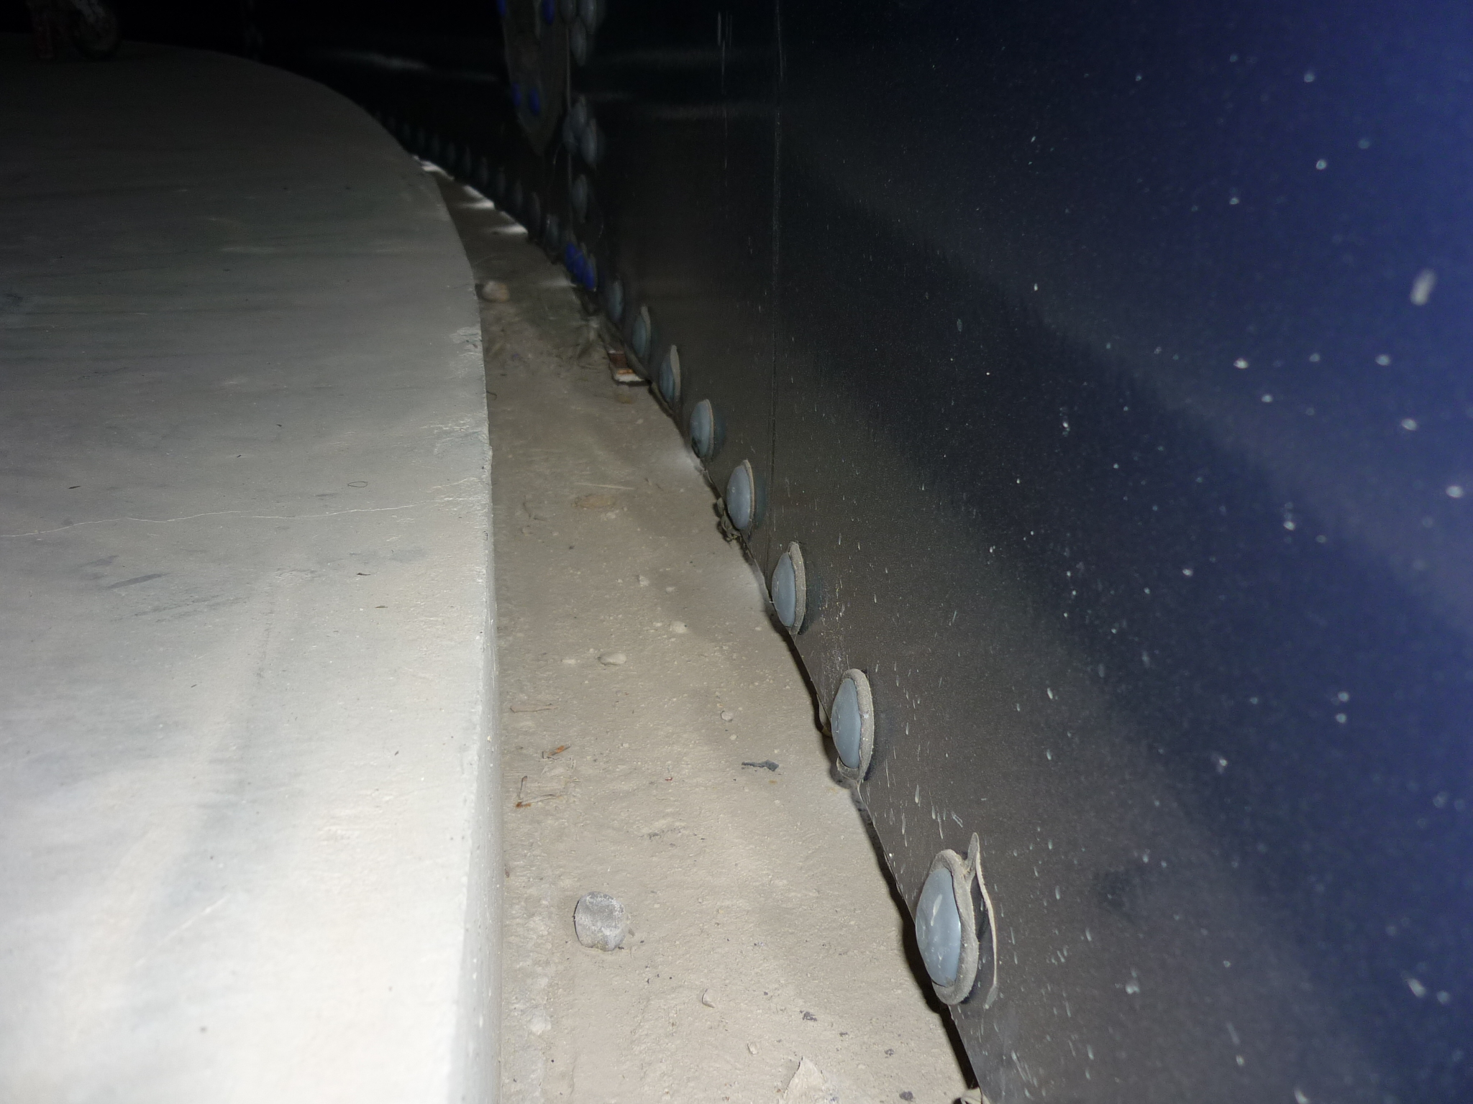

Slide 43
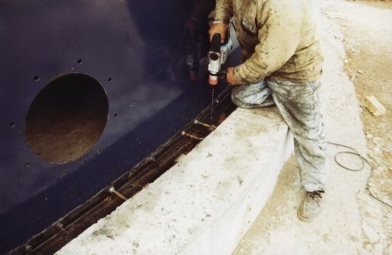

Slide 44
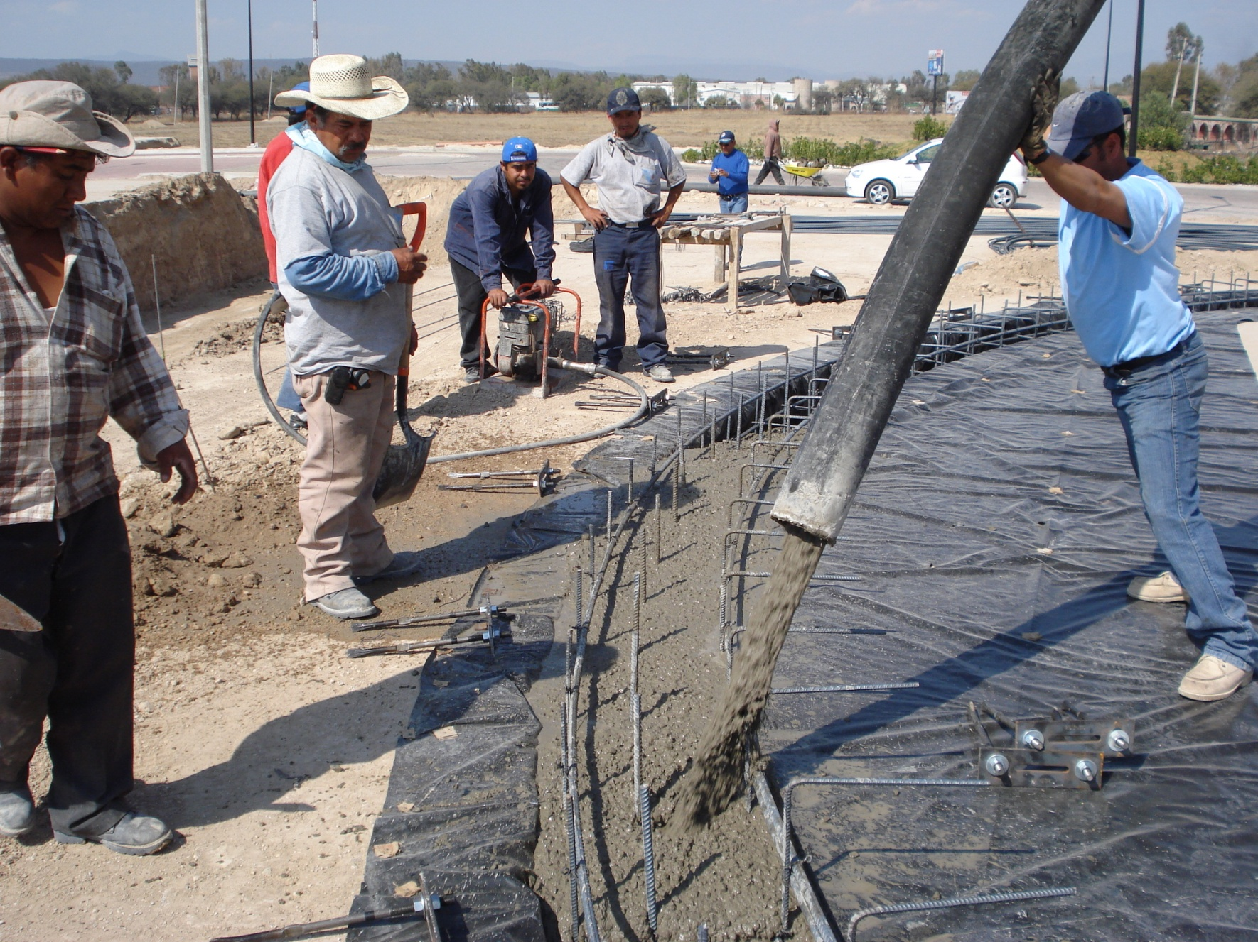

Slide 45
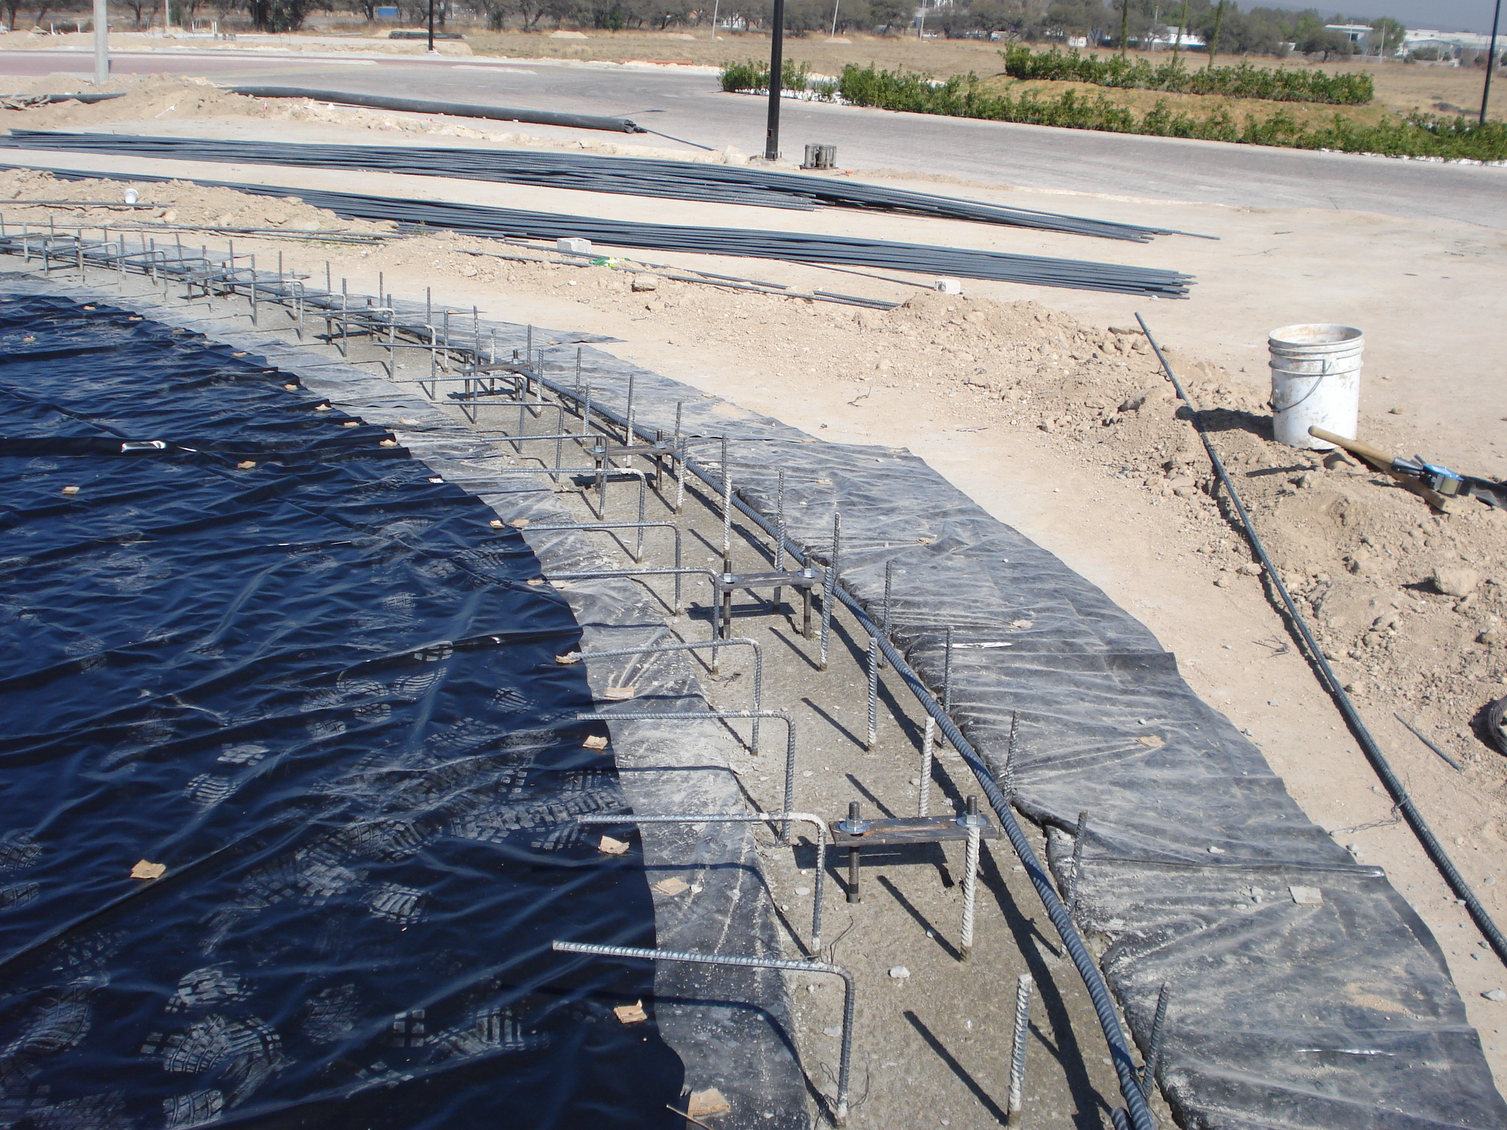

Slide 46
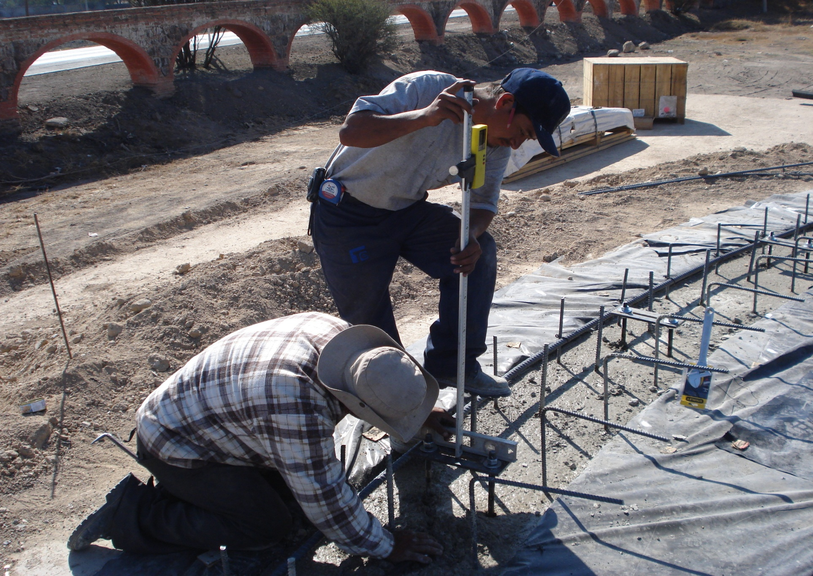

Slide 47
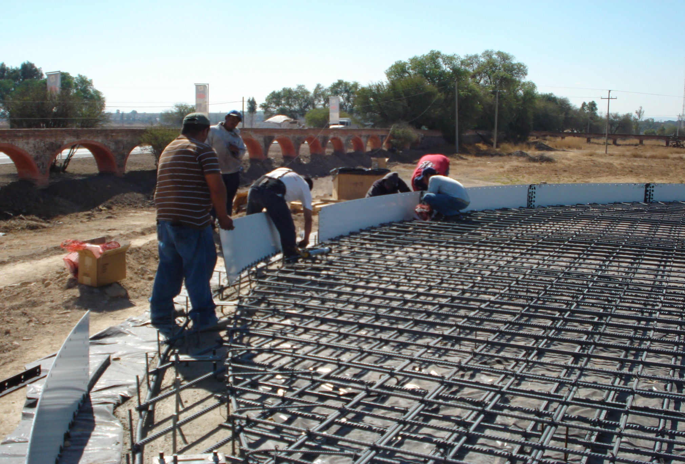

Slide 48
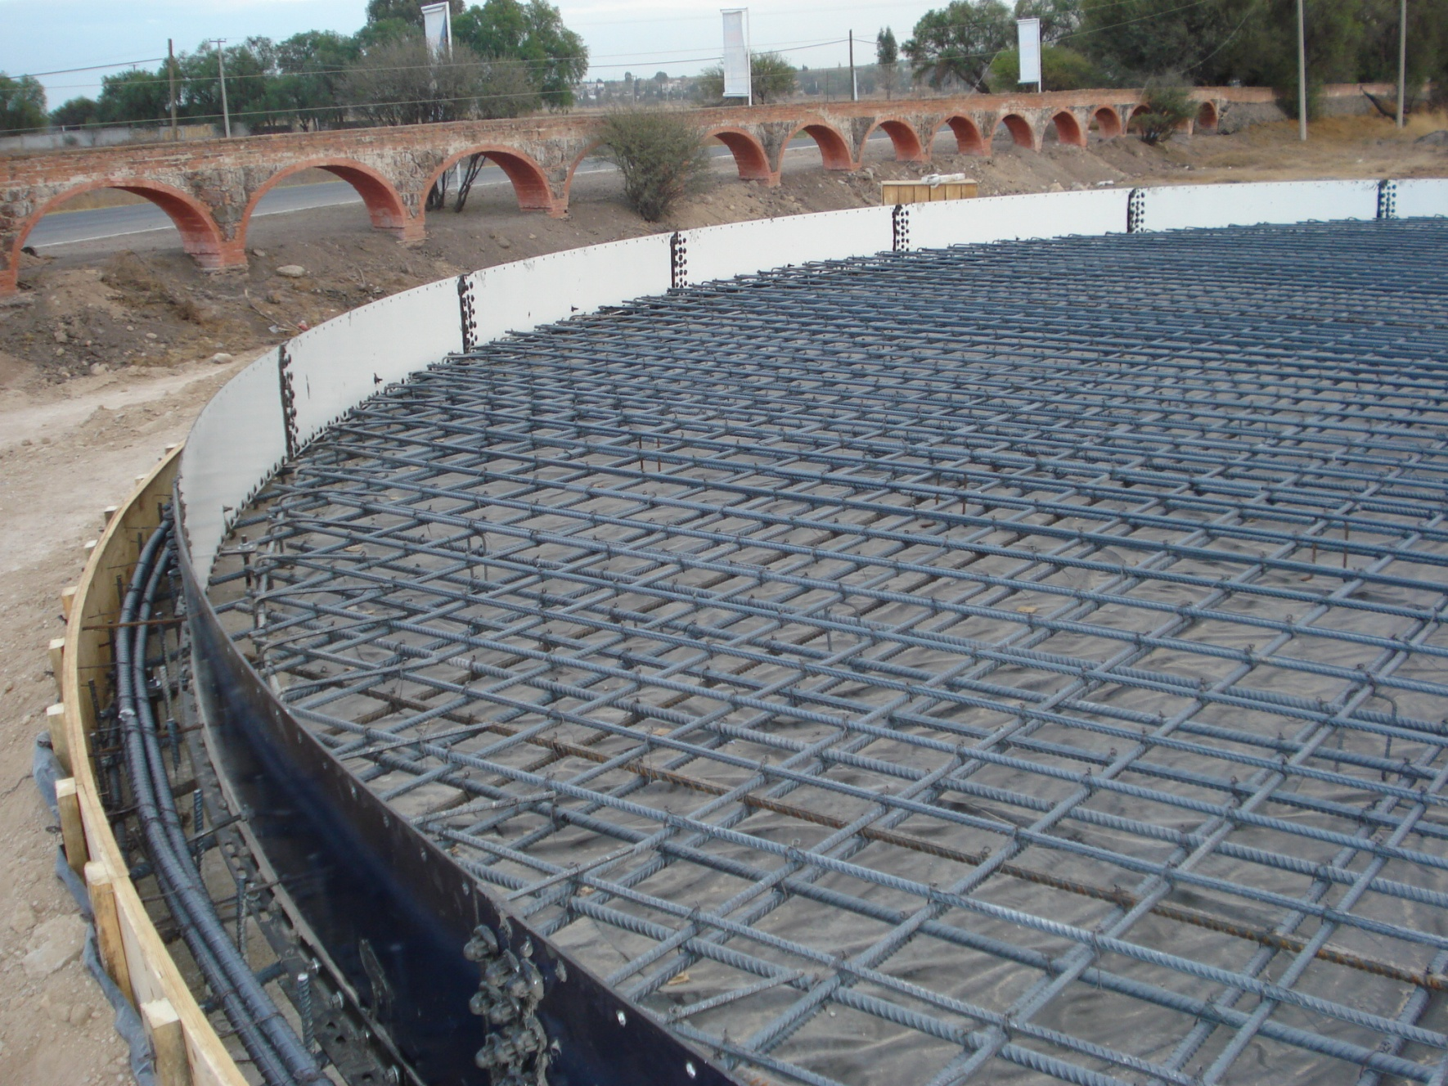

Slide 49
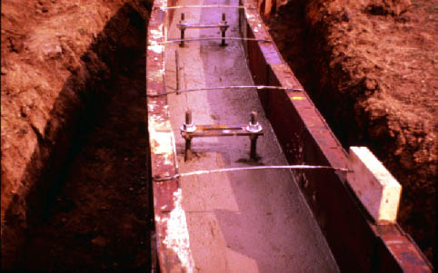

TORNILLO DE ANCLAJE
PLATO NIVELADOR

Slide 50


Slide 51

GATOS MECÁNICOS

Slide 52



ENSAMBLE

Slide 53


GATOS MECÁNICOS

Slide 54


LEVANTAMIENTO GATOS CON
MECÁNICOS

Slide 55

AQUASTORE
GEODESICO

Slide 56




Aplicación Sellador
Colocación
Sellador
Atornillado

Slide 57




Bridas en Campo

Slide 58
Piso de Vitrium

Slide 59

PISO DE VIDRIO

Slide 60



PISO DE CONCRETO

Slide 61
Bridas

Slide 62





Bridas en Campo

Slide 63

Techos Geodésicos de Aluminio

Slide 64


AQUASTORE

Slide 65




Entra de Hombre
Venteo

Slide 66


AQUASTORE
Entra de Hombre, Laminas y Angulo

Slide 67


Slide 68


Tanques Aquastore
Capacidad de 100 m³ a 22,000 m³
La expansibilidad puede ser pre-diseñada
Pueden ser reubicados
Rápida Construcción
Construidos con Gatos Mecánicos
Garantía de 5 años

Slide 69



Aplicaciones de los Tanques Aquastore
Agua Potable
  Standpipes - Cilindro Elevado
  Reservorios
  Agua contra Incendios
Agua Residual
  Clarificadores
  Aireación
  Digestión Anaeróbica
  Filtro Percolador
  Digestor de Lodos
  Lixiviado de Relleno Sanitario
Techos Geodésicos de
Aluminio

Slide 70


Slide 71


Slide 72


Slide 73


Slide 74


Slide 75


Slide 76


Slide 77


Slide 78


Slide 79


Slide 80


Slide 81


Slide 82


Slide 83


Slide 84


Slide 85


ADM Durango 3,000 m³

Slide 86

Tijuana 2,000 m³

Slide 87



CEA Querétaro 1,000 m³
Proyecto Súper Acueducto
Total de 13 Tanques

Slide 88


CEA Querétaro 1,000 m3

Slide 89

SAPASA Atizapan 2,000 m3

Slide 90

SAPASA Atizapan 2,300 m3

Slide 91

ARA & CESPT Tijuana 1,500 m3

Slide 92


ARA & CESPT Tijuana

Slide 93

Medellín, Colombia 2000 M³

Slide 94




Slide 95

Medellín, Colombia 2000 M³

Slide 96




Medellín, Colombia 2000 M³

Slide 97





CESPT TIJUANA 2000 M³

Slide 98

Tanque de Almacenamiento de Agua Potable Morelos 5,000 m3
CESPT Tijuana

Slide 99

Corporación de Agua de Las Islas Caimanes

Slide 100


OOAPAS Morelia Michoacán

Slide 101









Empresas Publicas de Medellín

Slide 102

Intervisa y Servicios de Agua y Drenaje Monterrey
5,000 m³

Slide 103

Fibras Químicas - Monterrey
Almacenamiento de Agua de Proceso y Contra Incendios

Slide 104

CESPT Tijuana 3,500 m³

Slide 105

Hurracaine Alley - Bahamas

Slide 106


Tanques Elevados de Almacenamiento de Agua Potable

Slide 107



TECHO GEODESICO DE ALUMINIO

Slide 108

Plantas de Tratamiento de Aguas Residuales

Slide 109
PTLR PASA CD. DEL CARMEN
RAS
RETORNO LODOS ACTIVOS
REACTOR AEROBICO
DE-NITRIFICACION
LODOS A
TRATAR
Coagulante
SCREEN
ROTATIVO
DAF
……………………………
……………………………
……………………………
CLARIFICADOR
SECUNDARIO
. . . .
. . . . . . .
. . . . . . . .
CAJA
COLECTORA
INICIAL
TANQUE
ECUALIZADOR
SOPLADOR
Polímero
floculante
AIRE
ATMOSF
CLARIFICADO DE DESHIDRATACION
LODOS
TANQUE
RECEPTOR
LODOS DEL
DAF
TANQUE
LODOS
ACTIVOS
TANQUE
AMORTIGUADOR
POLIMERO
DESHIDRATANTE
DESIFECCION POR
ULTRAVIOLETA
FILTRO DE PRENSA
SALIDA
TORTAS
DESHIDRATADAS
TANQUE AJUSTE
LODOS
AGUA
TRATADA A
RIEGO

Slide 110

Maturín, Venezuela

Slide 111

En Construccion

Slide 112

Ptar Grand Bahama 55 LPS

Slide 113


Tanques de Aireación

Slide 114



Difusión de Aire
Burbuja Fina
Sopladores

Slide 115

Clarificador

Slide 116

Internos del Clarificador

Slide 117


Internos del Clarificador

Slide 118


Canaletas de Desagüe

Slide 119


Industrializadora del Maiz
Guadalajara

Slide 120


Zona DAF

Slide 121


Pre-Tratamiento

Slide 122


Biologico

Slide 123



Filtros Prensa

Slide 124



Daimler-Chrysler-Toluca

Slide 125

Daimler-Chrysler - Curitiba, Brasil

Slide 126

Daimler-Chrysler - Curitiba, Brasil
Físico-Químico-Biológico
Almacenamiento de Efluente Tratado

Slide 127


Sistema de Tanques
Coca-Cola FEMSA
Buenos Aires, Argentina

Slide 128

Coca-Cola Kingston, Jamaica

Slide 129

SBR-Ford Nuevo Laredo

Slide 130

PTAR-Aeropuerto Internacional de Nassau

Slide 131

PTAR-Hotel Atlantis, Bahamas

Slide 132

PTAR-Tierra del Sol, Aruba

Slide 133

PTAR-Tierra del Sol, Aruba

Slide 134

PTAR-Tierra del Sol, Aruba-Segunda Etapa

Slide 135
Oficinas en México
Monterrey - Ing. Mel E. Ledezma
Lic. Antonio Ledezma Pérez
818-044-2050 & Fax 818-044-2053
mel@florida-aquastore.com
antonio@florida-aquastore.com
MUCHAS GRACIAS

